Slide 1
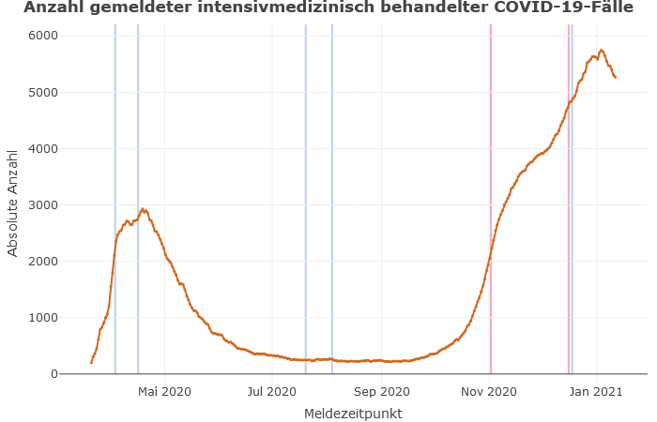
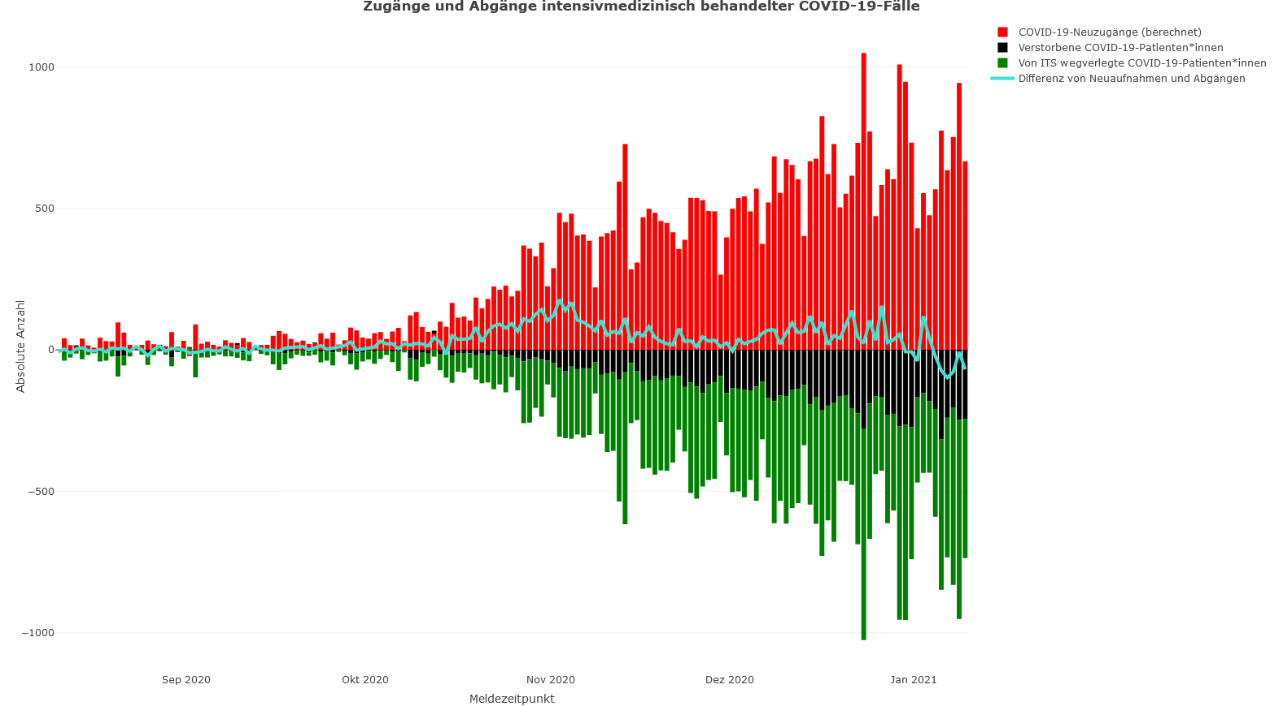
DIVI-Intensivregister: weiterhin hohe Fallzahlen COVID-19-Intensivpflichtige
Lock-Down
Lock-Down
Ausbremsen der COVID-19 ICU Belegung (2. Lock-Down Effekt?), jedoch weiterhin über 5000 Patient*innen
Enorm hohe tägliche ICU Neuaufnahmen/Verlegungen (mit Maxima über 1.000) und erhöhte tägliche Todeszahlen in den letzten 2 Wochen
Über 90% der Patient*innen brauchen eine respiratorische Unterstützung.
8 Bundesländer verzeichnen kritischen Anteil von mind. 25% COVID-19-Intensivpatient*innen an ihrer Gesamtkapazität

Slide 2
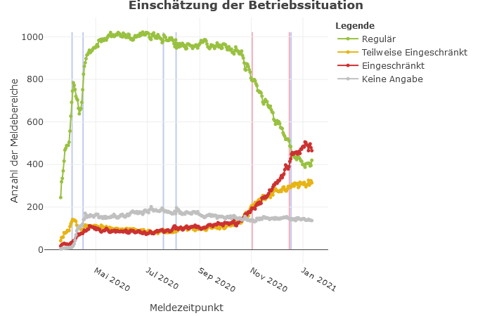
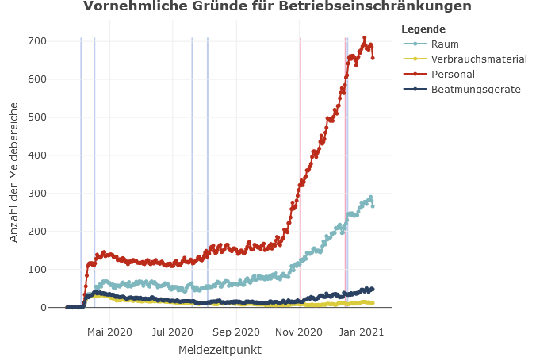
Ungebrochen starke Belastung der Intensivmedizin durch hohe COVID-19-Fallzahlen
Ungefähr 70% der meldenden Intensivbereiche geben aktuell an ‚begrenzt‘ oder ‚komplett ausgelastet‘ zu sein.
Hauptgrund: Personalmangel gemeldet bei > 50% der Intensivbereiche mit Höchststand in der letzten Woche.

Slide 3
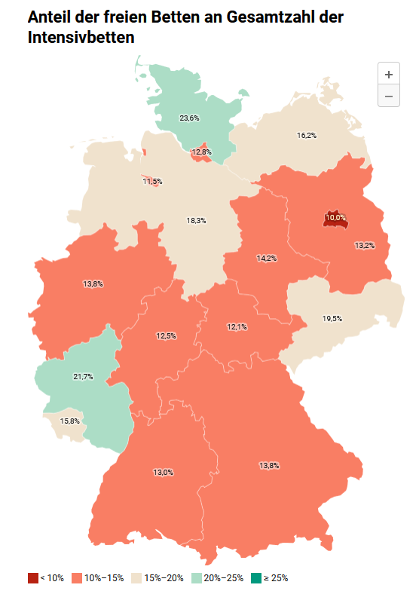
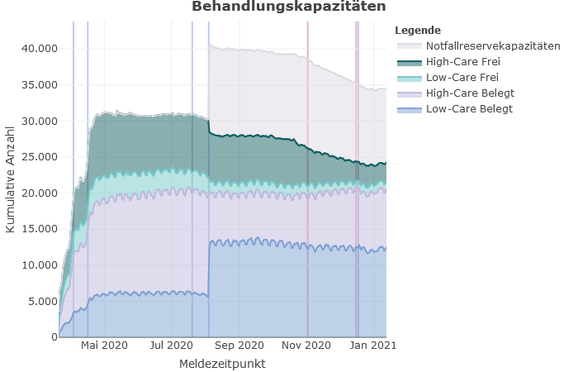
Niedriges Niveau der freien betreibbaren Bettenkapazitäten
In 10 Bundesländern ist der Anteil freier betreibbarer Intensivbetten unter die kritische 15%-Marke gesunken.

Slide 4
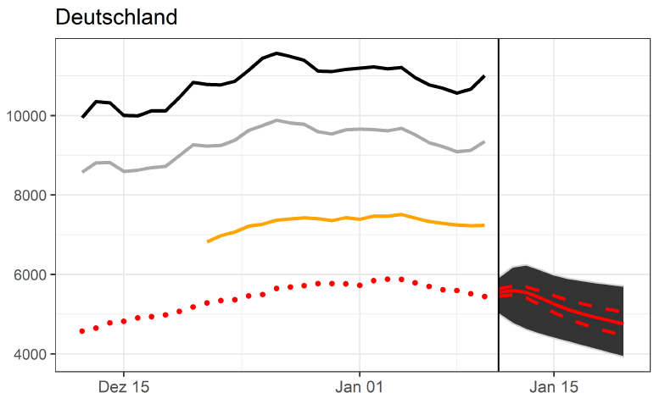
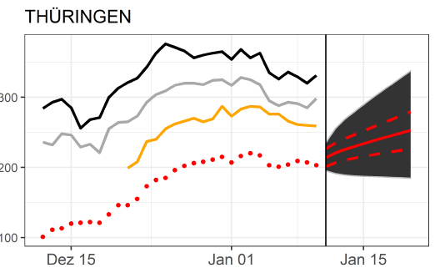
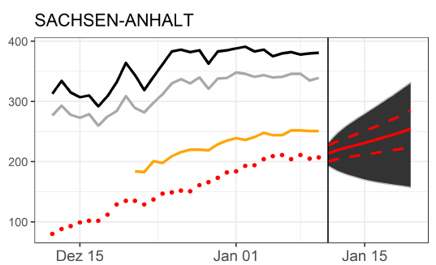
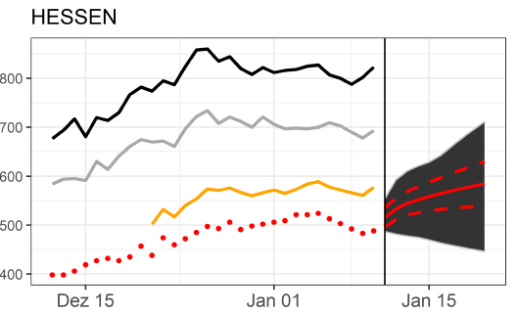
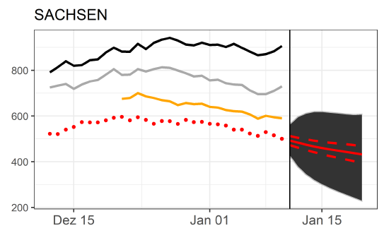
SPoCK: Prognosen intensivpflichtiger COVID-19-Patient*innen
des Meldeverzugs
Länder mit knappen Kapazitäts-Prognosen:

